Slide 1
О ПРАВИЛАХ
ДОРОЖНОГО
ДВИЖЕНИЯ

Slide 2
Единый урок «В жизнь по безопасной дороге»

Slide 3
В год на нашей планете в
автокатастрофах
гибнет
до
250 000
человек,
в России –
40 000.

Slide 4
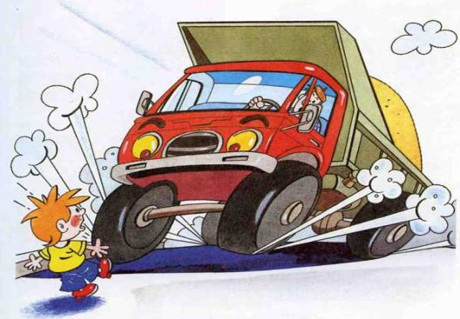
Чтоб на всех автодорогах
Аварий не было у нас,
Учите правила движенья
И помните про наш наказ!

Slide 5
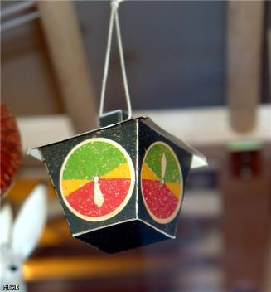
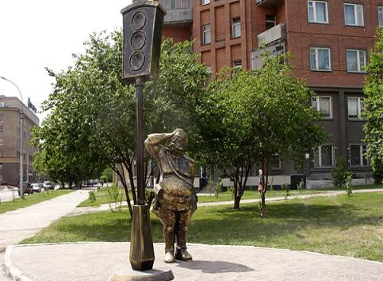
ИНТЕРЕСНЫЕ ФАКТЫ О ПРАВИЛАХ
ДОРОЖНОГО ДВИЖЕНИЯ
Правостороннее движение в России было введено в 1812 году для экипажей и повозок
Первый светофор был установлен в Москве в 1924 году

Slide 6
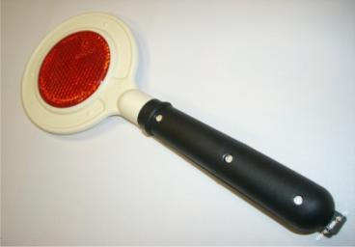
ИНТЕРЕСНЫЕ ФАКТЫ О ПРАВИЛАХ
ДОРОЖНОГО ДВИЖЕНИЯ
В 1924 году для регулировки дорожного движения на улицах Москвы стал применяться жезл

Slide 7
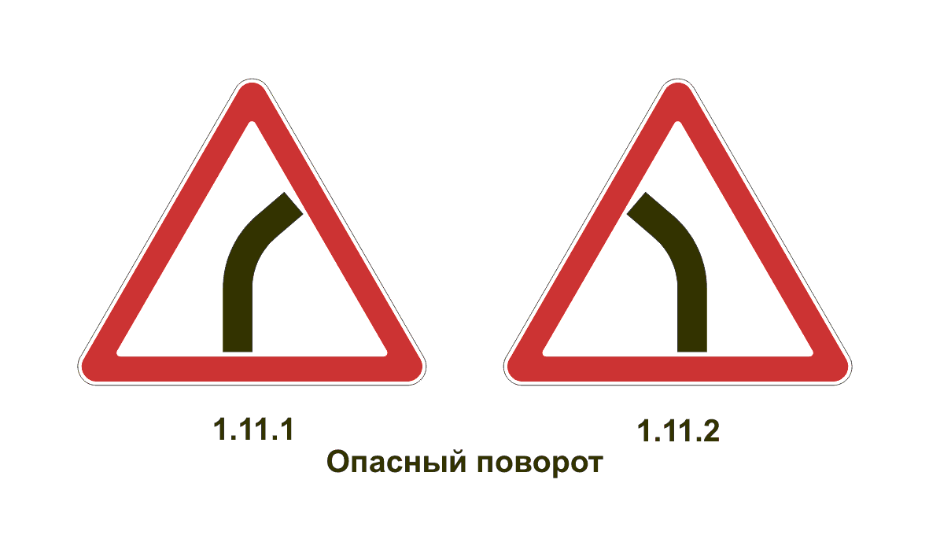
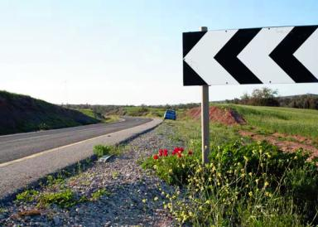
ИНТЕРЕСНЫЕ ФАКТЫ О ПРАВИЛАХ
ДОРОЖНОГО ДВИЖЕНИЯ
Первые предупреждающие знаки появились в 1926 году:
«Перекрёсток»,
«Крутой поворот»,
«Железнодорожный переезд»,
«Неровная дорога»

Slide 8
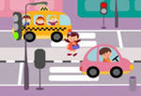
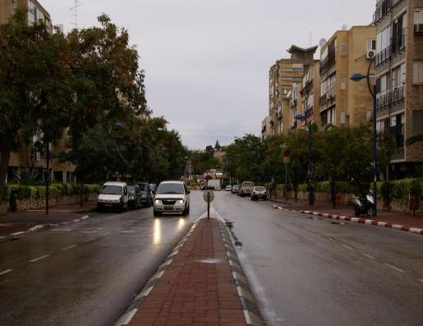
ИНТЕРЕСНЫЕ ФАКТЫ О ПРАВИЛАХ
ДОРОЖНОГО ДВИЖЕНИЯ
«Островки безопасности» для пешеходов появились в 1933 году.

Slide 9
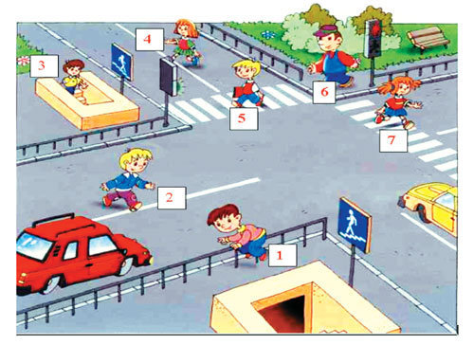

Slide 10
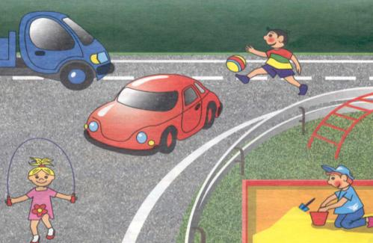
Кто в опасности?

Slide 11
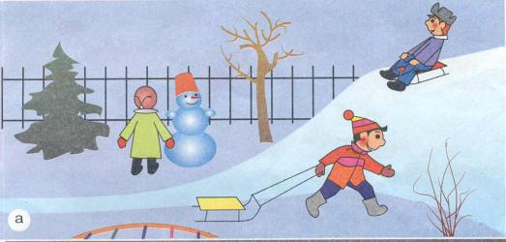
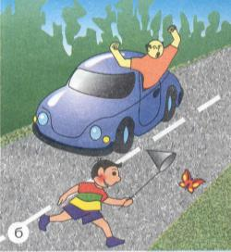
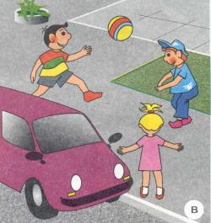
Кто в безопасности?

Slide 12
ИГРА
«Это я, это я,
это все мои друзья»

Slide 13
СВЕТОФОР
СВЕТ
ФОРОС – несущий ,носитель

Slide 14
Светофор – надежный наш помощник
Красный свет – будь осторожным
Желтый свет – подожди немножко
Зеленый свет – в путь пускаться можно!

Slide 15
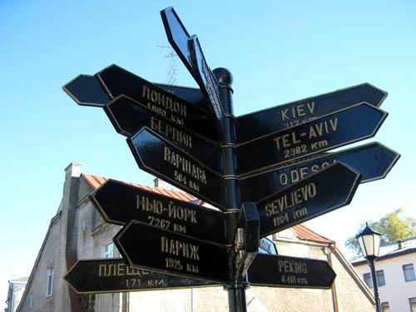
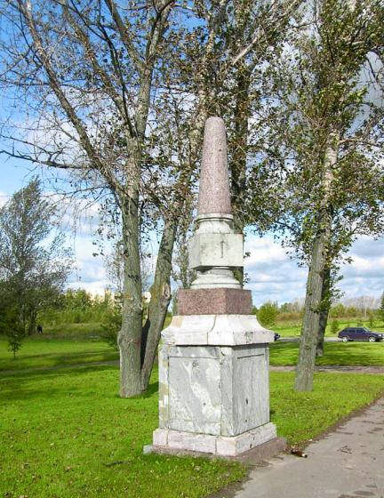
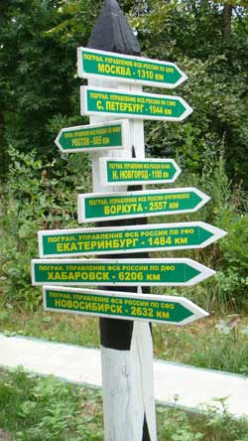
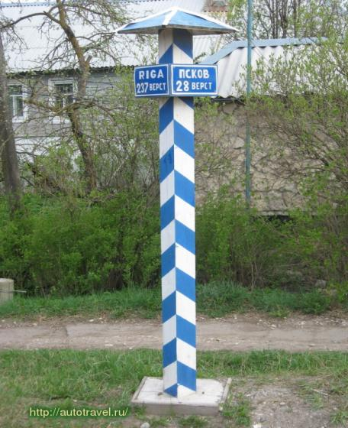
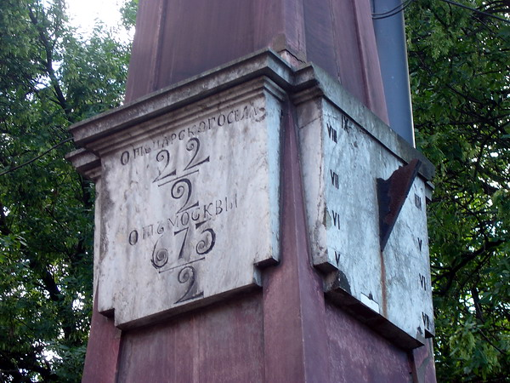
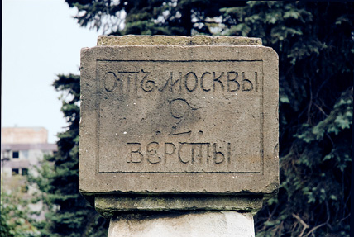
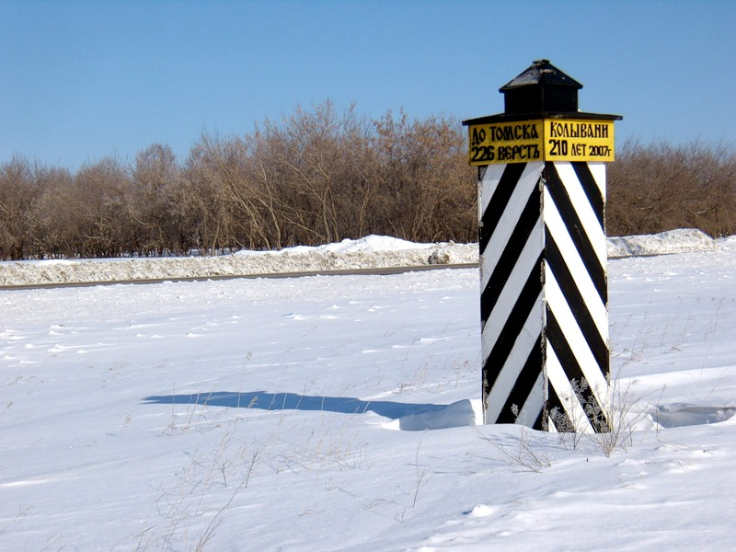
ПЕРВЫЕ ДОРОЖНЫЕ ЗНАКИ-
ВЕРСТОВЫЕ СТОЛБЫ

Slide 16
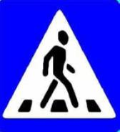
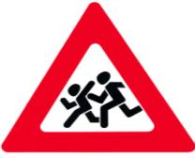
Дорожные знаки

Slide 17
РЕБУСЫ
С
7
с
с
е
м
ь
ш
о
р
т
ы
шоссе

Slide 18
д
о
м
р
о
г
а
дорога

Slide 19
Д
в
о
д
к
и
т
е
л
ь
водитель

Slide 20
О
о
б
о
ч
к
а
ш
и
н
а
обочина

Slide 21
АВ
а
в
т
о
п
о
р
б
у
с
ы
автобус

Slide 22
100
п
стоп

Slide 24
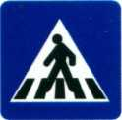
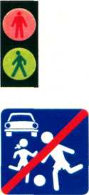
ЮНЫЙ ДРУГ!
ПОМНИ И СОБЛЮДАЙ
ДОРОЖНЫЕ ПРАВИЛА
ВСЕГДА!

